Slide 1

CICLO II: Programación Básica en Java

Slide 2

Sesión 14:
Introducción a Java
Aplicaciones gráficas en Java.

Slide 3
Objetivos de la sesión
Al finalizar esta sesión estarás en capacidad de:
Desarrollar interfaces gráficas en VS Code

Slide 4
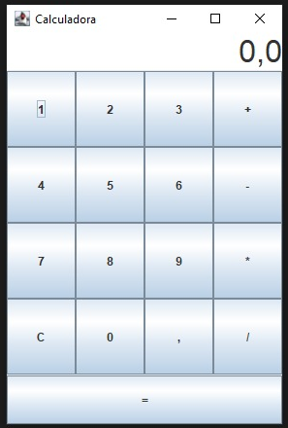
Ejemplo de Diseño de Interfaz: Calculadora

Slide 5
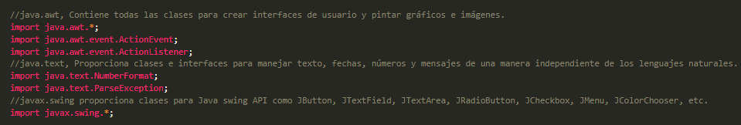
Código del ejemplo: Calculadora
Librerías

Slide 6


Código del ejemplo: Calculadora
Clase jframe
Constructor

Slide 7
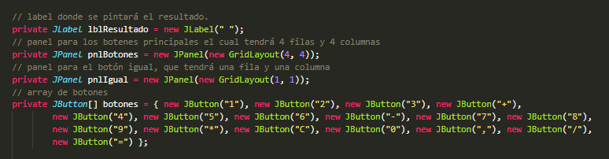
Código del ejemplo: Calculadora
Declaración de componentes a utilizar

Slide 8
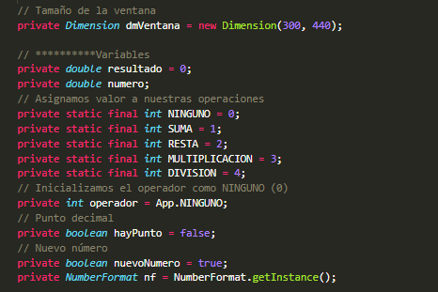
Código del ejemplo: Calculadora
Declaración de variables a utilizar

Slide 9
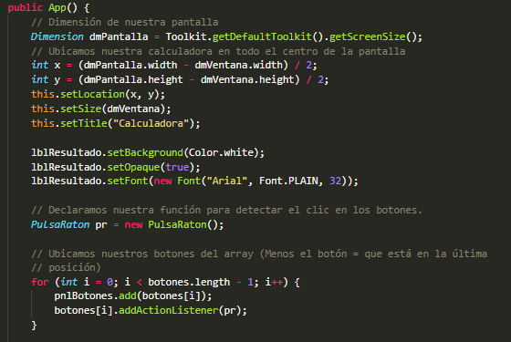
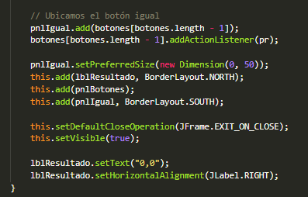
Código del ejemplo: Calculadora

Slide 10
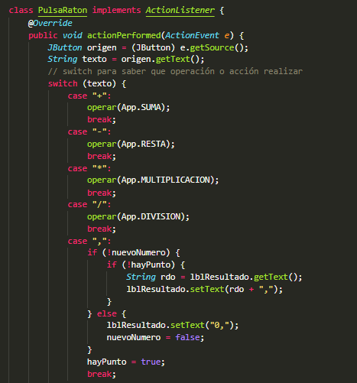
Código del ejemplo: Calculadora
Validación del evento entrante para hacer la respectiva operación

Slide 11
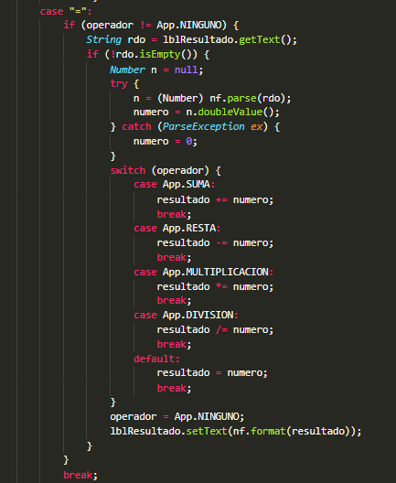
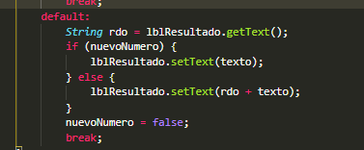
Código del ejemplo: Calculadora
Pinta el resultado de la operación en el Jlabel.

Slide 12
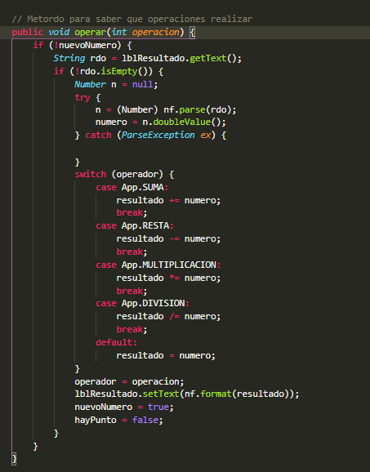
Código del ejemplo: Calculadora
Función que valida y ejecuta la respectiva operación

Slide 13
Código del ejemplo: Calculadora
Resultado final

Slide 14
Ejercicios para practicar

Slide 15


